Slide 1




Propuesta de valor
Producto-Marca
Experiencial
A. Incremento beneficios
Rendimiento superior basado en la marca
Experiencia aumentada
Ventaja Competitiva
Precios Bajos
Sin fricciones
Excelencia operacional, costes bajos, eficiencia
Máxima conveniencia
B. Reducción de costes
A. Beneficios
del producto
B. Experiencia cliente
1

Slide 2
SECTION ONE
Propuesta de valor
Producto-Marca
Experiencial
A. Incremento beneficios
Ventaja Competitiva
(0,0)
B. Reducción de costes
Precios Bajos
Sin fricciones
A. Beneficios
del producto
B. Experiencia cliente
Expectativas para el cuadrante
Posición
2

Slide 3



SECTION ONE
Producto-Marca
Experiencial
Precios Bajos
Sin fricciones
3

Slide 4

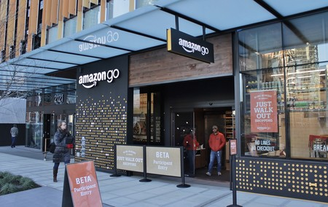



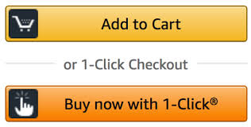
Propuesta de valor
Estrategias para “comoditizar” el valor de las marca
Producto-Marca
Experiencial
Estrategias para mejorar posición: tiendas físicas


(0,0)
Excelencia operacional y márgenes muy bajos soportados por servicios más rentables.
No solo se mantiene en posición superior, sino que incrementa las expectativas de los consumidores para el resto

Precios Bajos
Sin fricciones

Expectativas para el cuadrante

Posición
4

Slide 5
SECTION ONE
Font Awesome












★
◻




✦




























































































▪




 

















































  


 











 









5

